Slide 1



МІНІСТЕРСТВО ОСВІТИ І НАУКИ УКРАЇНИ ХАРКІВСЬКИЙ НАЦІОНАЛЬНИЙ УНІВЕРСИТЕТ РАДІОЕЛЕКТРОНІКИ
Комплексний курсовий проєкт «Веб-портал для планування занять»
Виконав: ст. гр. ПЗПІ-23-2 Соболєв Максим
Науковий керівник: ст. викл. каф. ПІ Гребенюк В. О.
1

Slide 2

Мета роботи
☉
Аналіз процесів спільного планування та координації навчальних занять у реальному часі.
☉
Дослідження технологій Server-Sent Events (SSE) та WebSockets для побудови реактивних інтерфейсів.
☉
Проєктування архітектури ПЗ з низьким рівнем затримки та рольовим розмежуванням доступу (RBAC).
☉
Реалізація системи відстеження присутності (Presence) на базі Heartbeats-сигналів.
☉
Впровадження засобів мультимедійного сповіщення та інтерактивного Markdown-парсингу.
☉
Експериментальна оцінка ефективності обміну даними.

Slide 3
Аналіз архітектурних проблем
Обмеження LMS та Polling
Розсинхронізація розкладу
Статичні системи не забезпечують живої координації. Використання Short Polling призводить до надлишкового навантаження на сервер через постійні HTTP-запити за відсутності оновлень контенту.
Будь-яка зміна плану уроку викладачем потребує ручного оновлення сторінки студентом, що створює часові затримки та руйнує ефект спільної роботи в реальному часі.

Slide 4
Порівняння систем-аналогів
Рішення | Переваги | Недоліки
Класичні LMS (Moodle) | Стабільність, збирання асинхронних матеріалів. | Відсутність real-time інструментів та живого чату.
Task-Managers (Notion) | Спільне редагування, потужні БД. | Відсутність Presence-трекінгу та рольової моделі «Викладач-Учень».
Interactive Lesson Planner | Реактивність інтерфейсу, низький оверхед SSE. | Обмеження файлового сховища (на етапі прототипу).

Slide 5
Обґрунтування вибору технології
Для масових сповіщень обрано комбінацію REST + SSE:
☉
Низький оверхед: Використання HTTP/2 стрімів без бінарних заголовків.
☉
Built-in Reconnection: Автоматичне відновлення зв'язку браузером.
☉
Стандарт HTTP: Не потребує проксіювання чи складних фаєрволів.

Slide 6

Постановка задачі та актори
Викладач (Teacher):
Здобувач (Student):
Створення уроків, редагування планів (Markdown), контроль виконання чек-лістів, моніторинг присутності учнів.
Перегляд розкладу, відмітка власних завдань, участь у чаті уроку, Heartbeat-фіксація активності.
Вимога: Синхронізація інтерфейсу між багатьма клієнтами з затримкою не більше 1.5 сек.

Slide 7

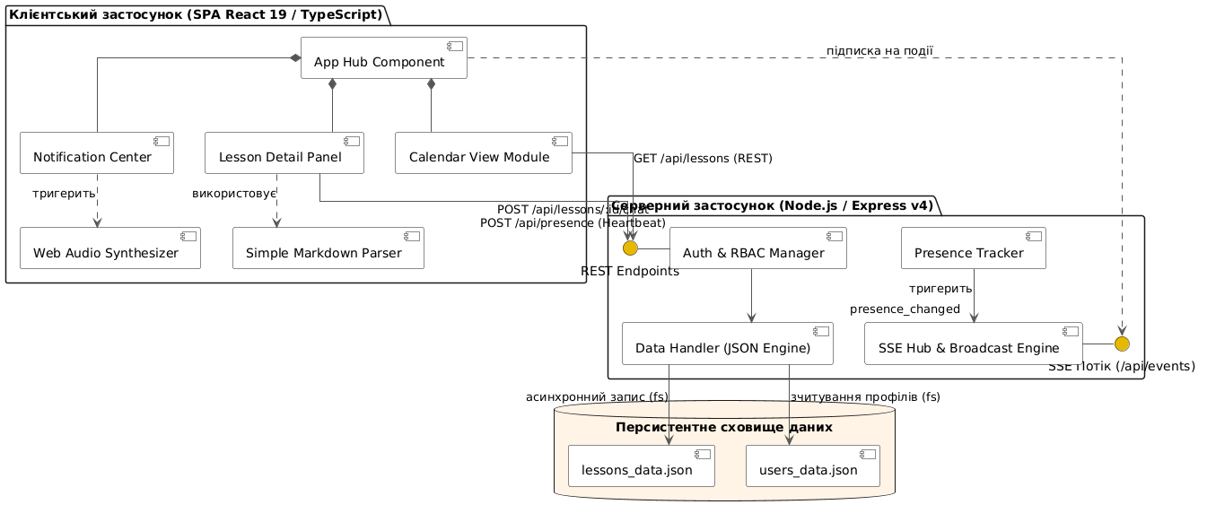
Компонентна архітектура ПЗ

Slide 8
Структура зберігання даних (JSON)
Об'єкт (Lesson) | Тип | Призначення
`title`, `subject` | String | Метадані уроку для фільтрації
`outline` | String | Конспект у форматі Markdown
`checklist` | Array | Завдання з параметром `roleVisibility`
`chat` | Array | Історія повідомлень заняття

Slide 9
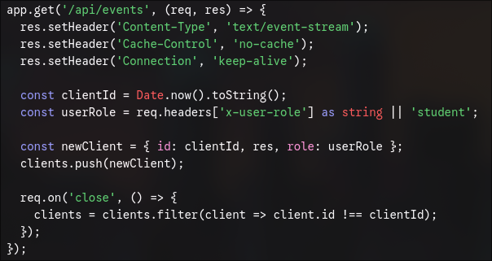
Реалізація серверної частини

Slide 10
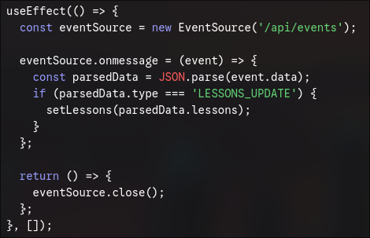
Реалізація клієнтської частини

Slide 11



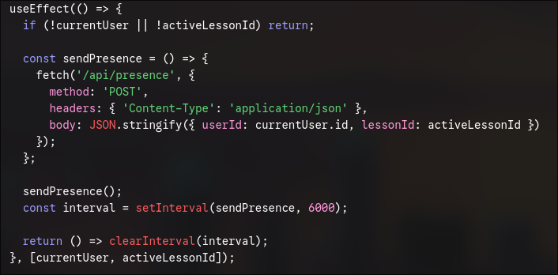
Конвеєр Presence-моніторингу
Heartbeat (0s)
Audit (5s)
Timeout (12s)
Broadcast
Клієнт кожні 6с надсилає сигнал
Сервер перевіряє мітки часу
Фіксація відсутності активності
Оновлення статусу Offline у UI

Slide 12
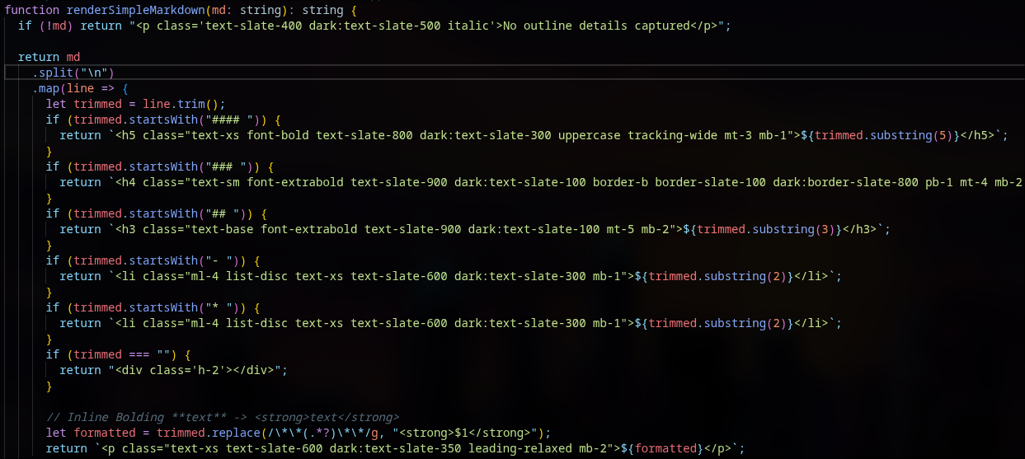
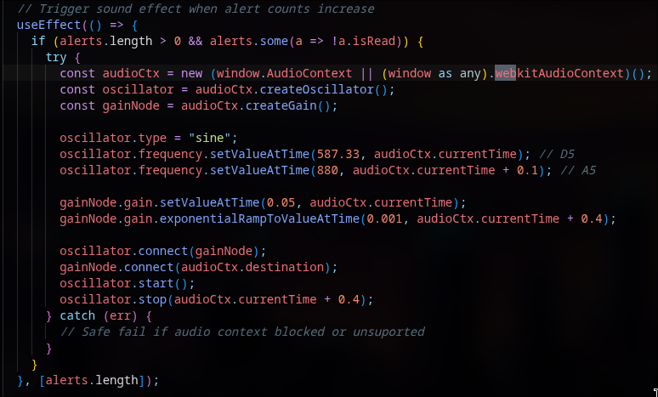
Реалізація парсингу та звуку
Markdown Parser
Web Audio API
Реалізовано на регулярних виразах (RegEx) для трансформації плану уроку в HTML без сторонніх залежностей. Підтримка заголовків, списків та виділення.
Динамічний синтез звуку (C5, E5, G5) при сповіщеннях. Використання осциляторів дозволяє уникати завантаження статичних аудіофайлів.

Slide 13
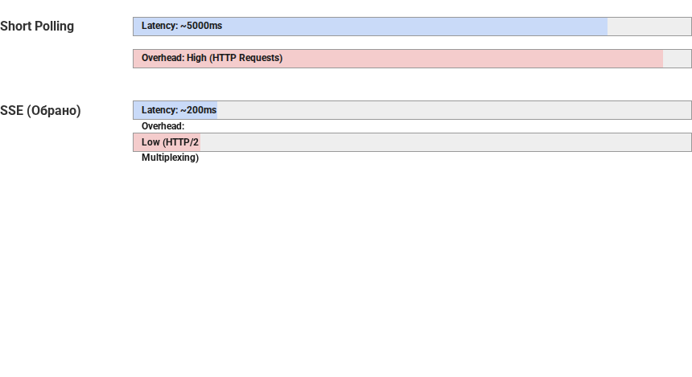
Аналіз ефективності (Latency/Overhead)
SSE демонструє оптимальний баланс для однонаправлених оновлень.

Slide 14
Результати та висновки
☉
Проєктування ПЗ: Розроблено легковагову клієнт-серверу систему з миттєвим оновленням інтерфейсу.
☉
Швидкодія: Використання SSE дозволило скоротити затримку синхронізації до 0.2 сек при мінімальному навантаженні на Node.js сервер.
☉
UX/UI: Впроваджено систему Heartbeat-Presence та Web Audio сповіщення, що підвищує координацію навчального процесу.
☉
Перспективи: Наступні етапи модернізації передбачають міграцію на СУБД PostgreSQL та інтеграцію з Google Gemini API.

